Slide 1
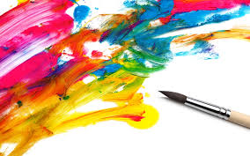
ЛИКОВНА КУЛТУРА
3. РАЗРЕД

Slide 2
Индивидуално кориштење различитих материјала за рад Израда новогодишње честитке
Потребан материјал за рад :
Црвени дебљи папир или картон
Глитер папир у смеђој, златној и црној боји ( можете користити и обичан папир у овим бојама)
три бијела папира
Потребан прибор за рад:
оловка и гумица
бојице
маказе
црни маркер
љепило у стику

Slide 3
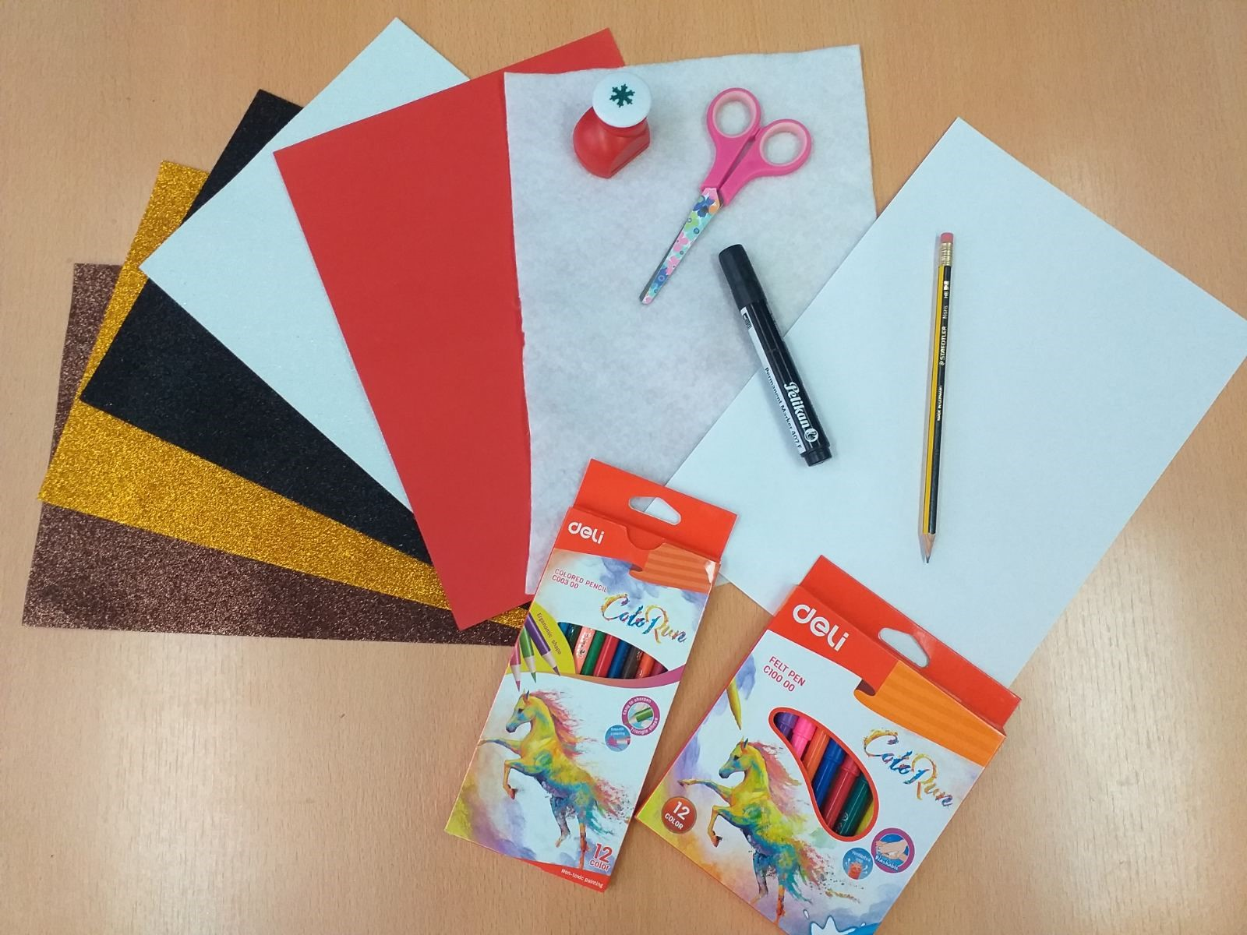

Slide 4
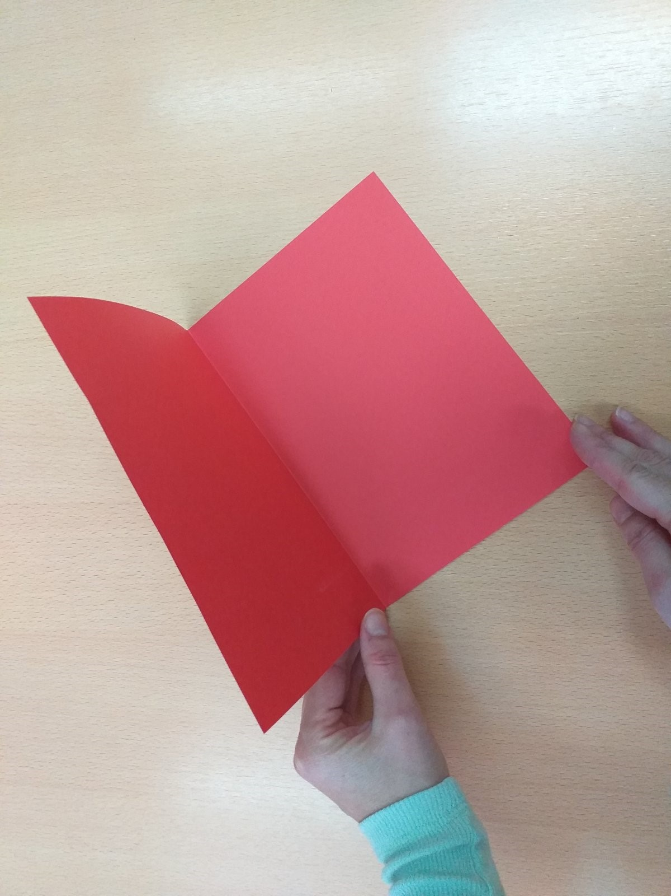
2. корак
1. корак

Slide 5
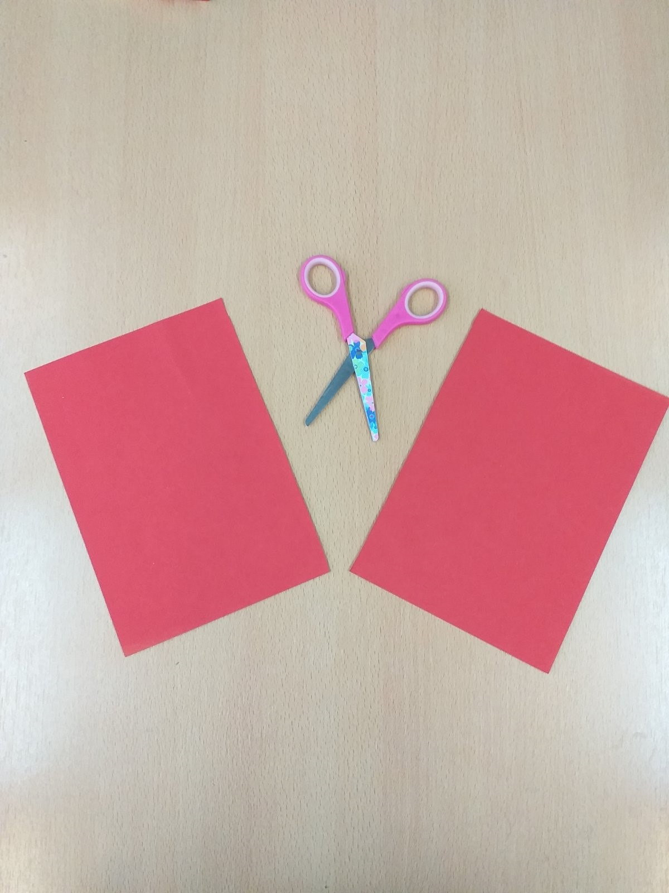
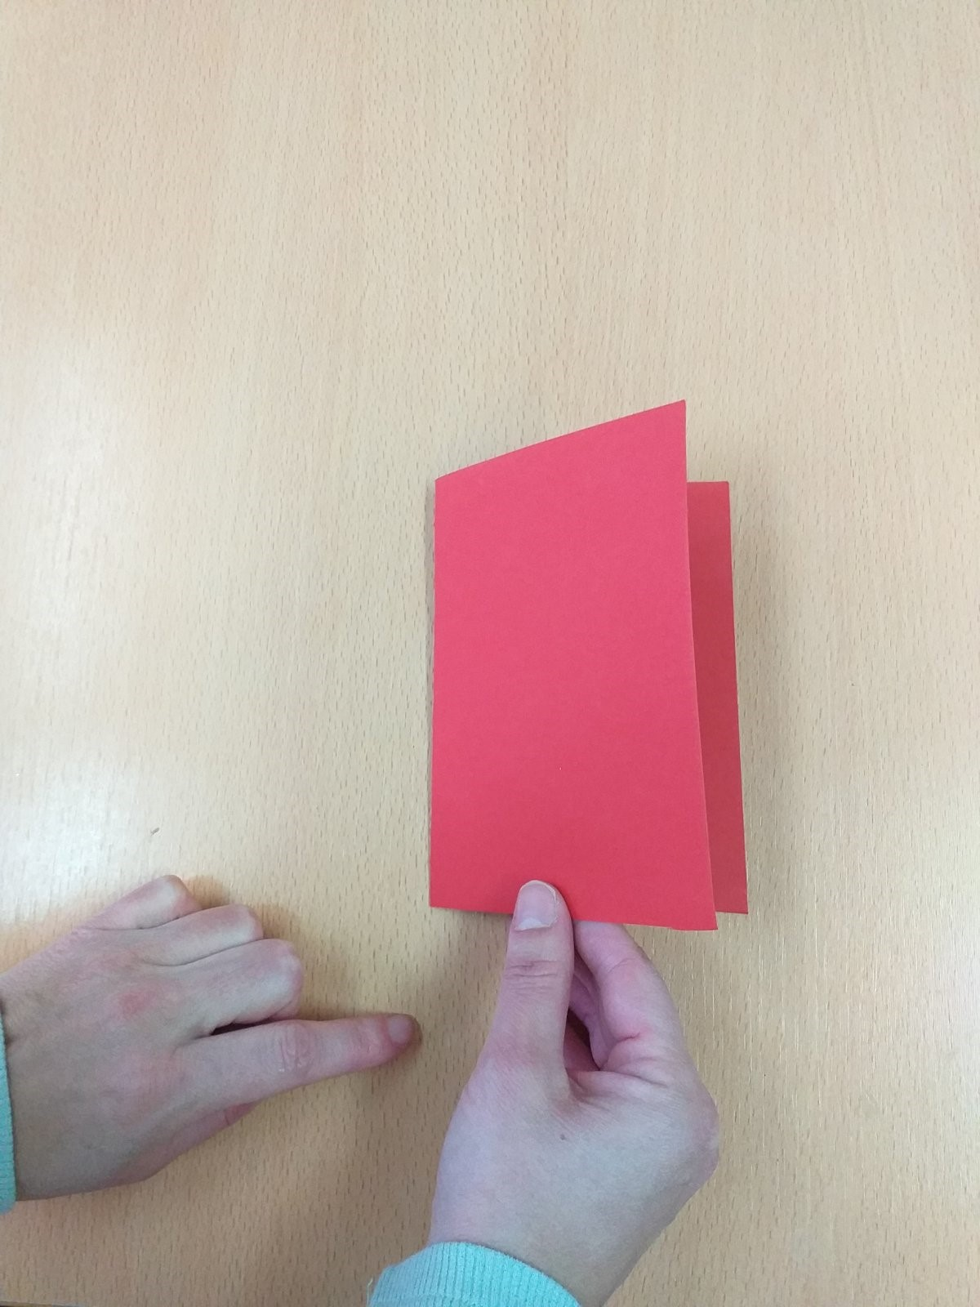
3. корак
4. корак

Slide 6
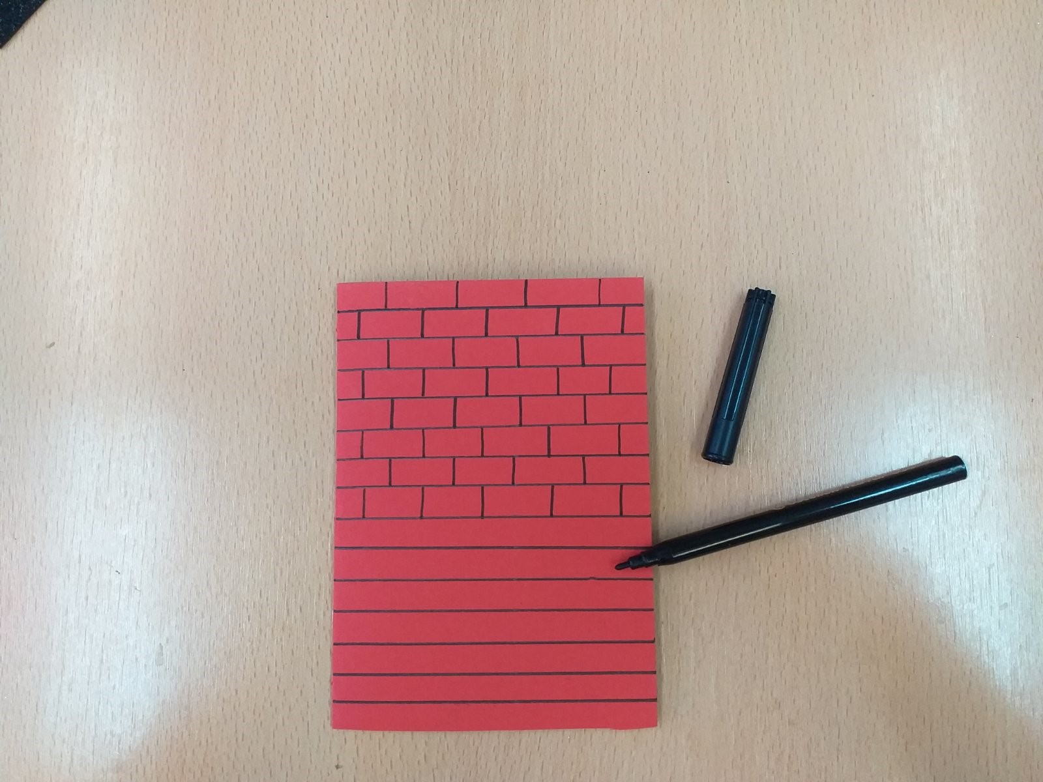
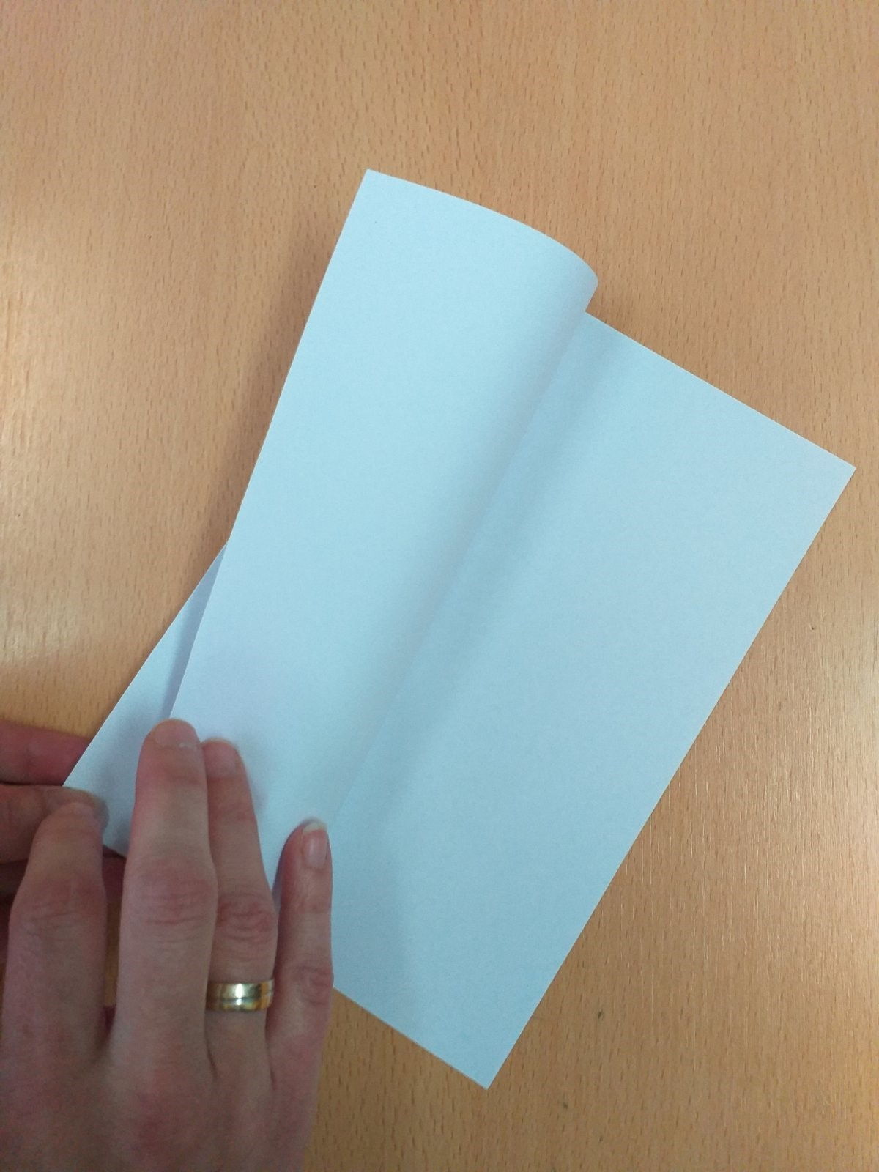
6. корак
5. корак

Slide 7
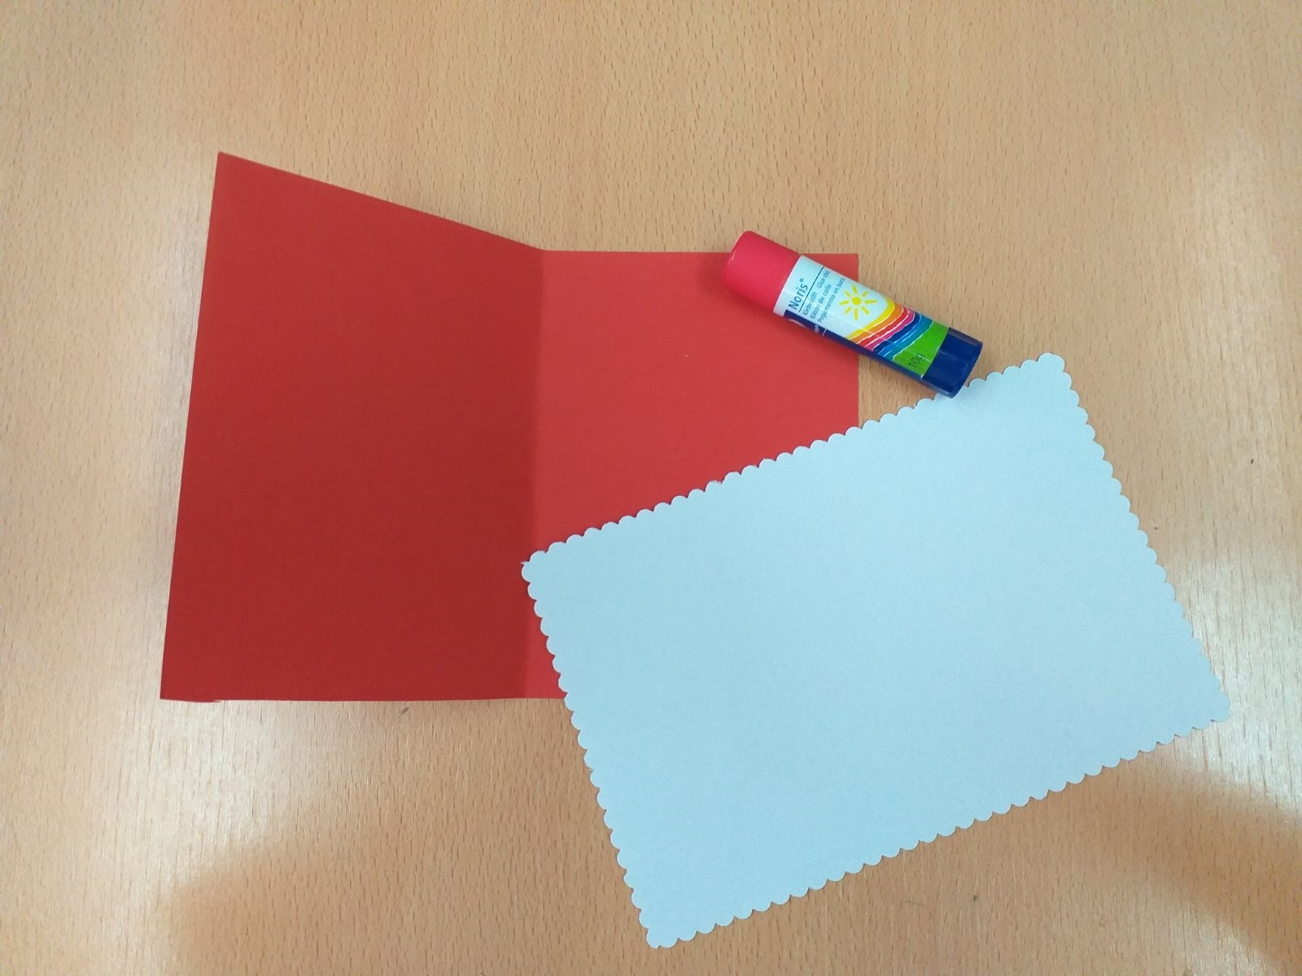
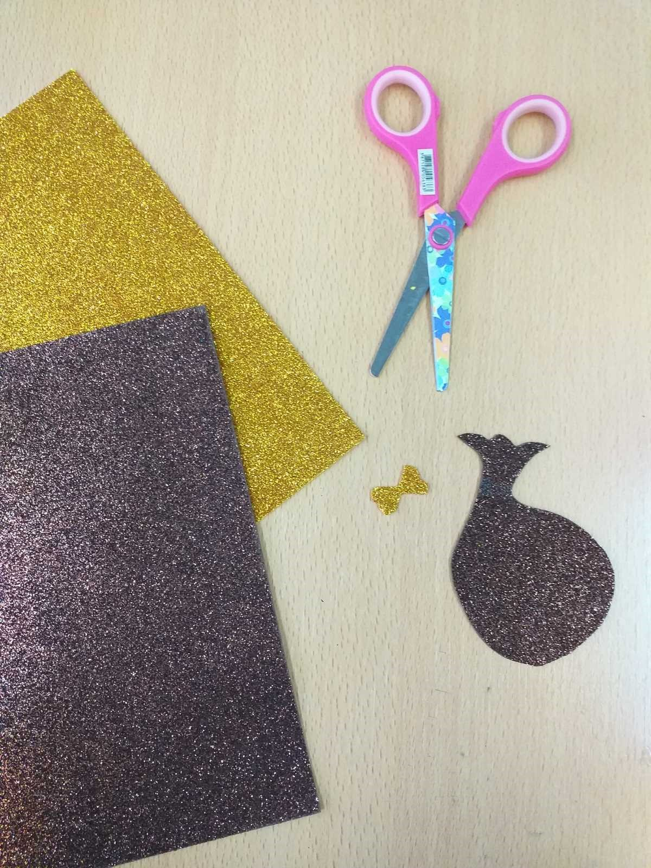
7. корак
8. корак

Slide 8
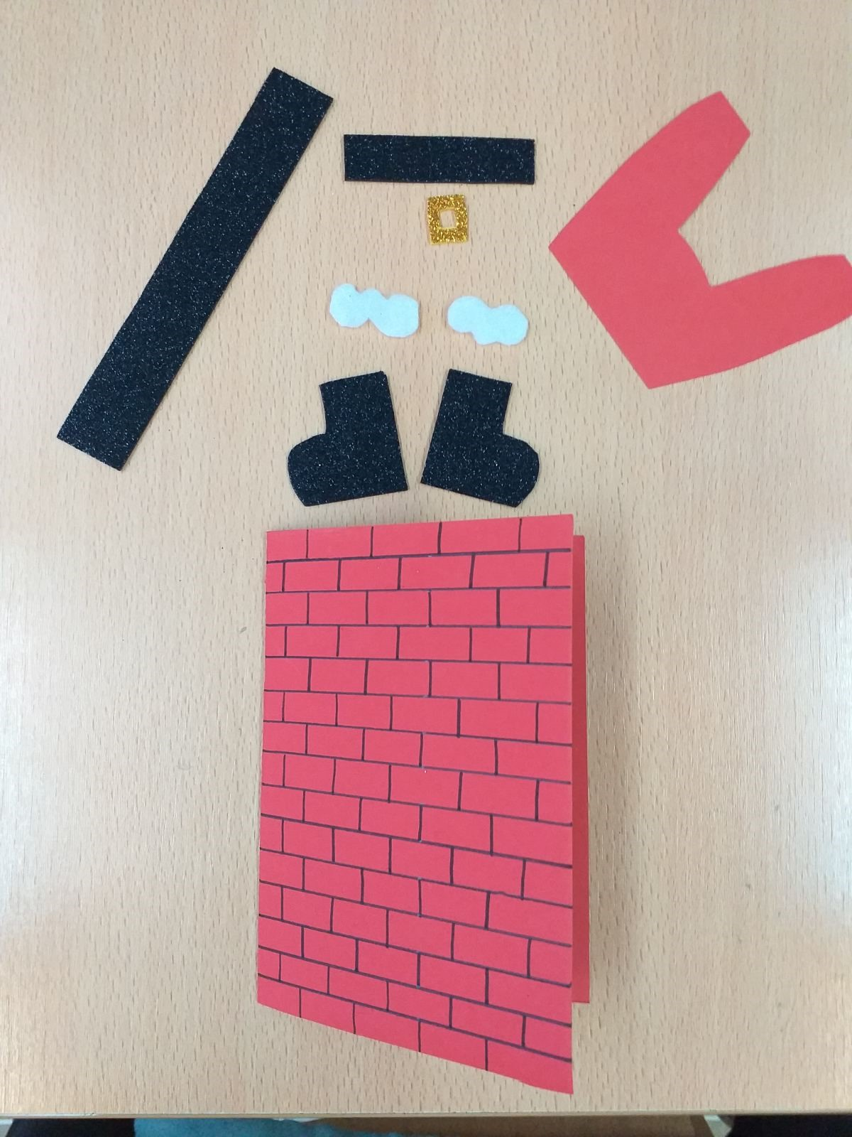
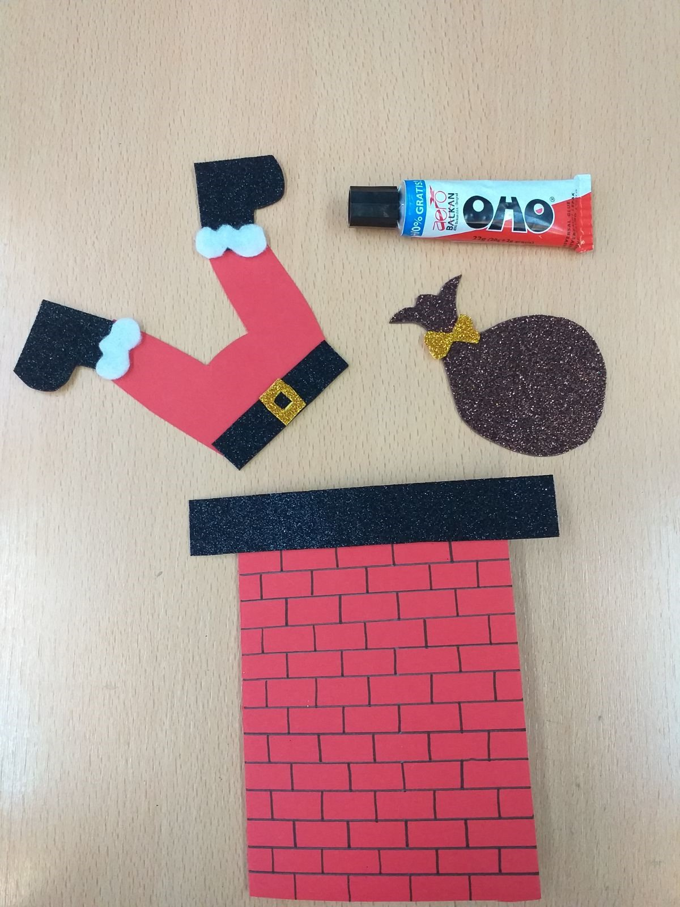
9. корак
10. корак

Slide 9
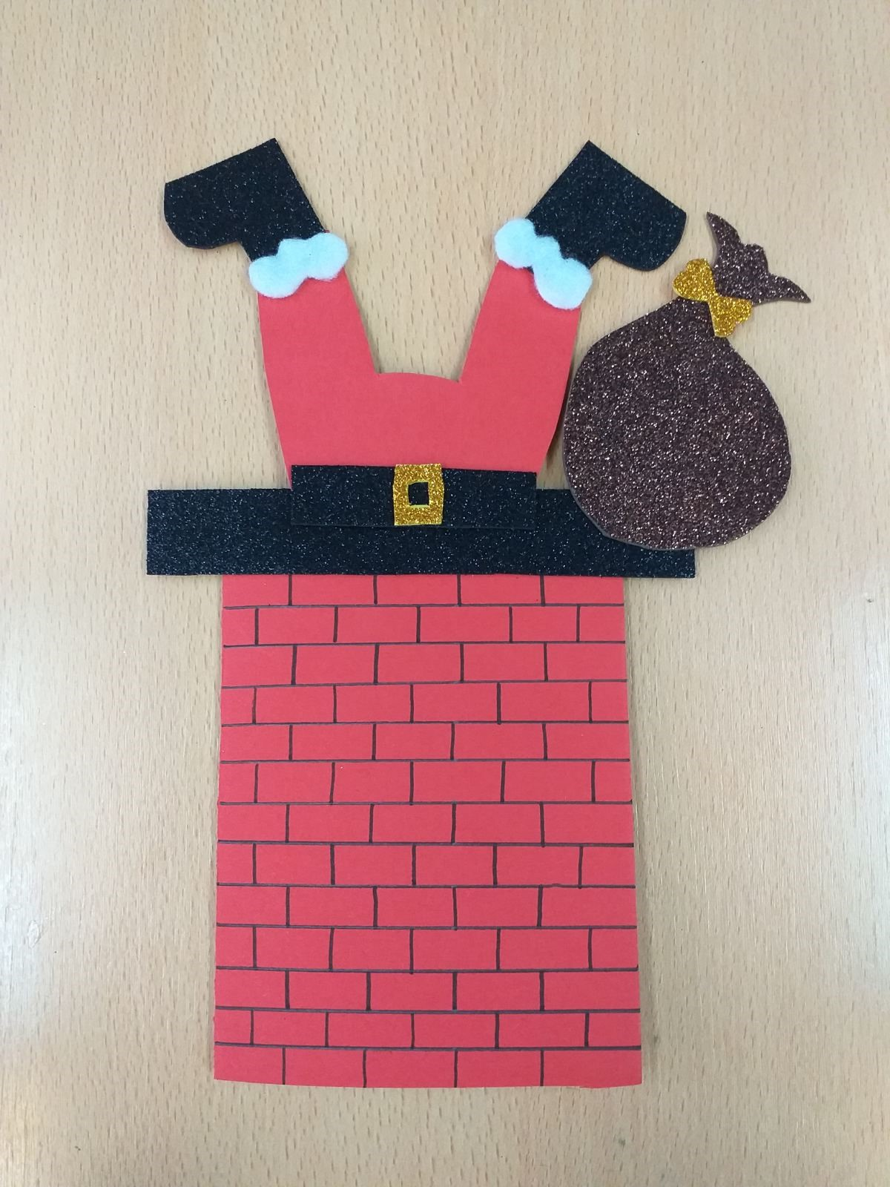

Slide 10
Задатак за самосталан рад:
Самостално направи честитку.
Можеш да користиш материјал који имаш и који ти се свиђа.
Потруди се да је занимљиво украсиш.
Вјерујем да ћеш направити посебну честитку!

